Slide 1
МАЛОЕ И СРЕДНЕЕ ПРЕДПРИНИМАТЕЛЬСТВО
КОЛИЧЕСТВО СУБЪЕКТОВ МСП
ЕДИНИЦ
ПРИРОСТ: 3666 ед.

Slide 2
МАЛОЕ И СРЕДНЕЕ ПРЕДПРИНИМАТЕЛЬСТВО
ОТРАСЛЕВАЯ СТРУКТУРА СУБЪЕКТОВ МСП

Slide 3
МАЛОЕ И СРЕДНЕЕ ПРЕДПРИНИМАТЕЛЬСТВО
ОТРАСЛЕВАЯ СТРУКТУРА СУБЪЕКТОВ МСП
5 место в области
Показатель: «Количество вновь созданных СМСП»

Slide 4
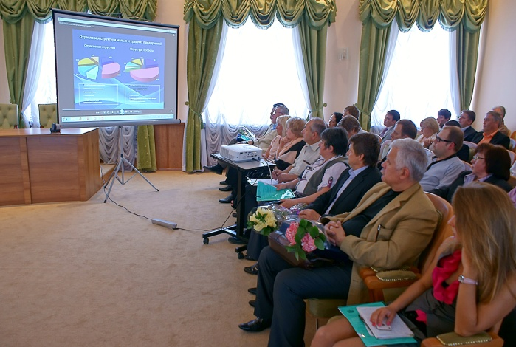

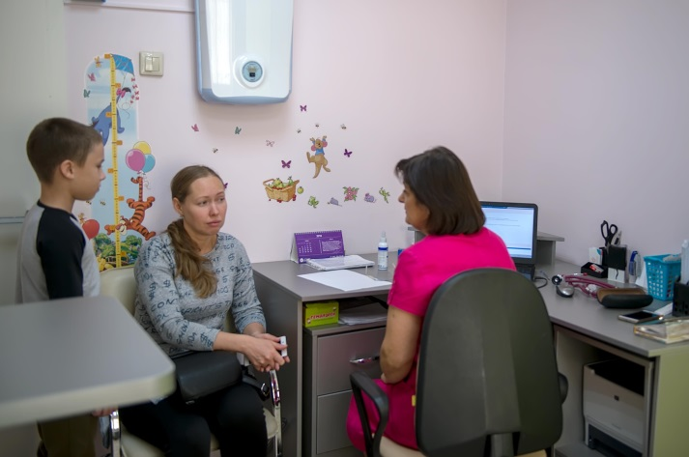
МАЛОЕ И СРЕДНЕЕ ПРЕДПРИНИМАТЕЛЬСТВО
ПОСТУПЕНИЕ НАЛОГОВ ОТ СМСП В ГОРОДСКОЙ БЮДЖЕТ
МСП
47%
Медицинский центр «Дочки-матери»

Slide 5
МАЛОЕ И СРЕДНЕЕ ПРЕДПРИНИМАТЕЛЬСТВО
СРЕДНЕМЕСЯЧНАЯ ЗАРАБОТНАЯ ПЛАТА РАБОТНИКОВ МАЛЫХ ПРЕДПРИЯТИЙ, РУБЛЕЙ
индекс роста к 2014 - 134,9%
%
108,7
113,0
106,8
102,7
102,7

Slide 6
МАЛОЕ И СРЕДНЕЕ ПРЕДПРИНИМАТЕЛЬСТВО
ФИНАНСОВАЯ ПОДДЕРЖКА СУБЪЕКТОВ МСП ЗА СЧЁТ
СРЕДСТВ ОБЛАСТНОГО И ГОРОДСКОГО БЮДЖЕТОВ
МЛН.РУБ.
ВСЕГО: 114,7 МЛН.РУБ,
31,4
28,3
25,4
17,5
12,1

Slide 7
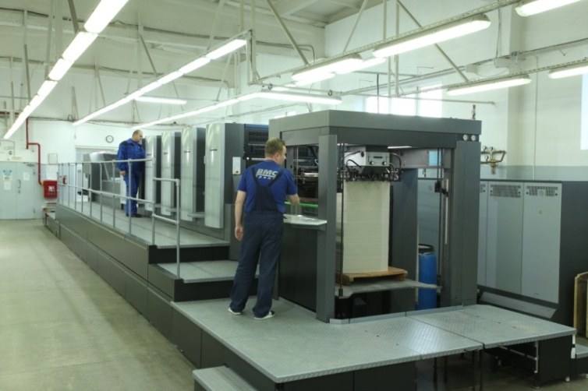
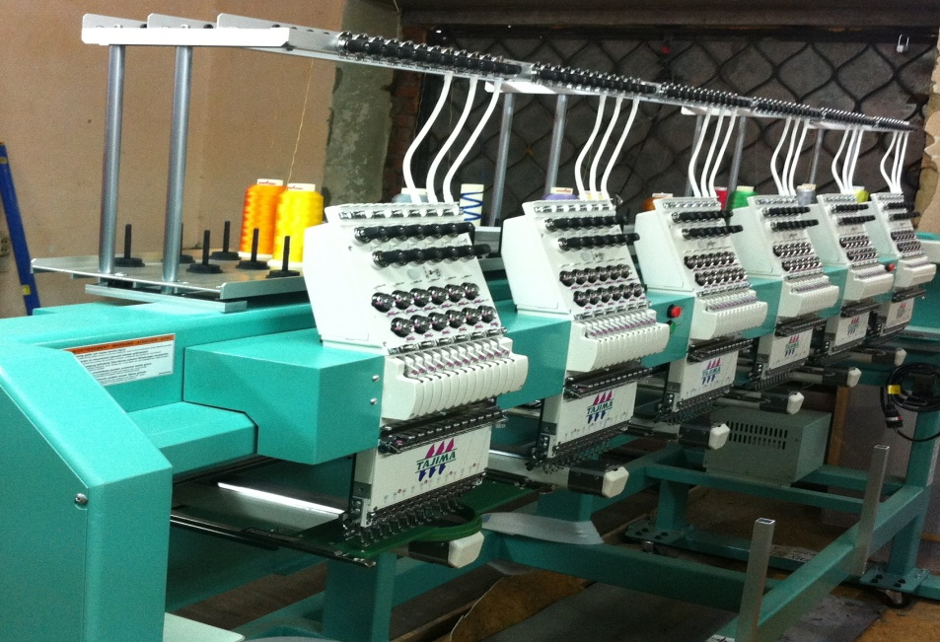
МАЛОЕ И СРЕДНЕЕ ПРЕДПРИНИМАТЕЛЬСТВО
В 2014 -2018 ГОДАХ ОКАЗАНА ПОДДЕРЖКА ИЗ РЕГИОНАЛЬНОГО И МУНИЦИПАЛЬНОГО БЮДЖЕТОВ
74
предпринимателям _______
АО «ВМС-Принт»
на сумму более
114,7
млн. рублей
ЦМИТ в Подольске
ИП Ковнин

Slide 8
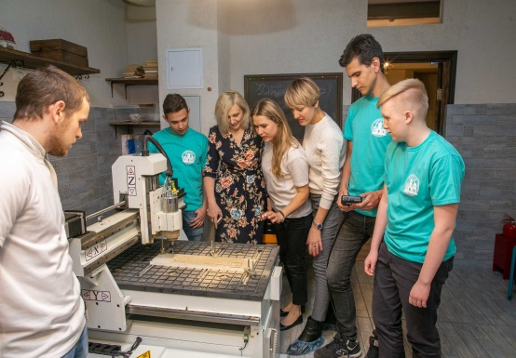
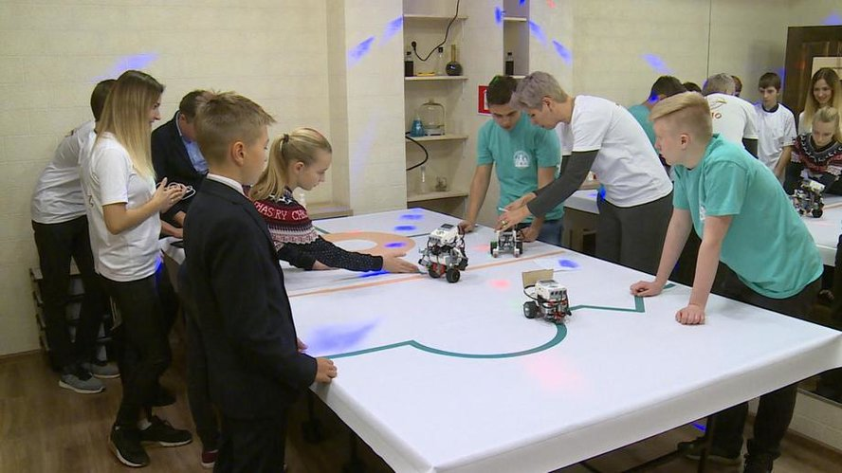
МАЛОЕ И СРЕДНЕЕ ПРЕДПРИНИМАТЕЛЬСТВО
ОТКРЫТИЕ ЦЕНТРА МОЛОДЁЖНОГО ИННОВАЦИОННОГО ТВОРЧЕСТВА В 2018 году
ЦМИТ в Подольске
ЦМИТ в Подольске

